Slide 1
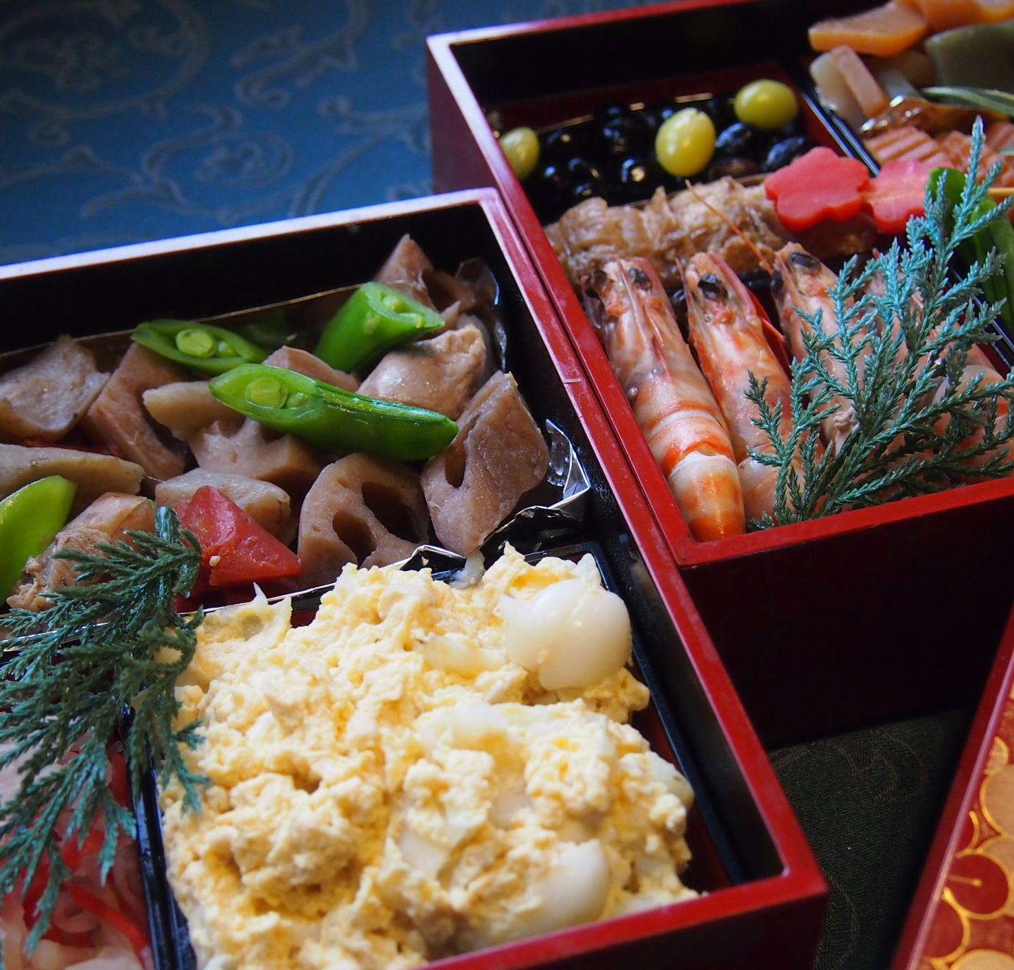
8
お世話に
なりました
학습목표
의사소통 기본표현
1. 추측
2. 이유
3. 사양
4. 감사
5. 신년
문화
일본의 연말연시 풍습에 대해 설명할 수 있다.

Slide 2
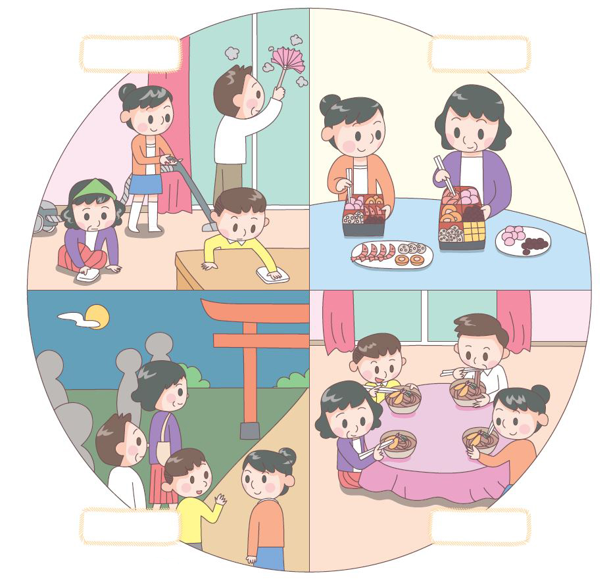

1. 잘 듣고 무슨 뜻인지 생각해 봅시다.
あさ
ひる
➊ おおそうじを する。
りょう り
➋ おせち料理を つくる。
た
➌ はつもうでに 行く
➍ としこしそばを 食べる
い
れいじ
よる

Slide 3
おおそうじ
あさ
おせちりょうり
ひる
よる
としこしそば
れいじ
はつもうで
대청소
아침
오세치요리(일본의 설 음식)
낮
밤
도시코시소바(12월 31일 밤에 먹는 메밀국수)
0시
하쓰모데(새해 들어 처음으로 드리는 참배)

Slide 4
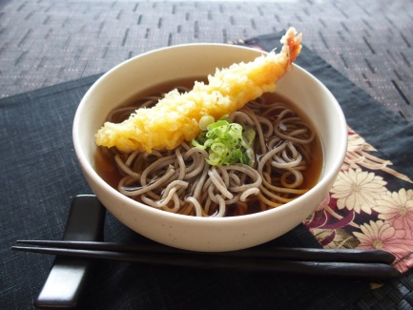
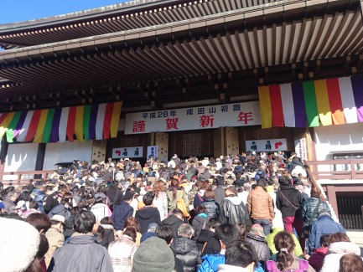
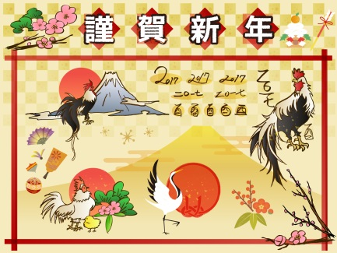
2. 잘 듣고 무슨 뜻인지 생각해 보고 관계있는 것끼리 연결해 봅시다.
➊
いちがつついたち
おお
ひと
1月1日の あさ、多くの 人たちが する。
➋
しん ねん
か
おく
新年の あいさつを 書いて 送る。
➌
なが
い
ほそく 長く 生きられるように 食べる
た

Slide 5
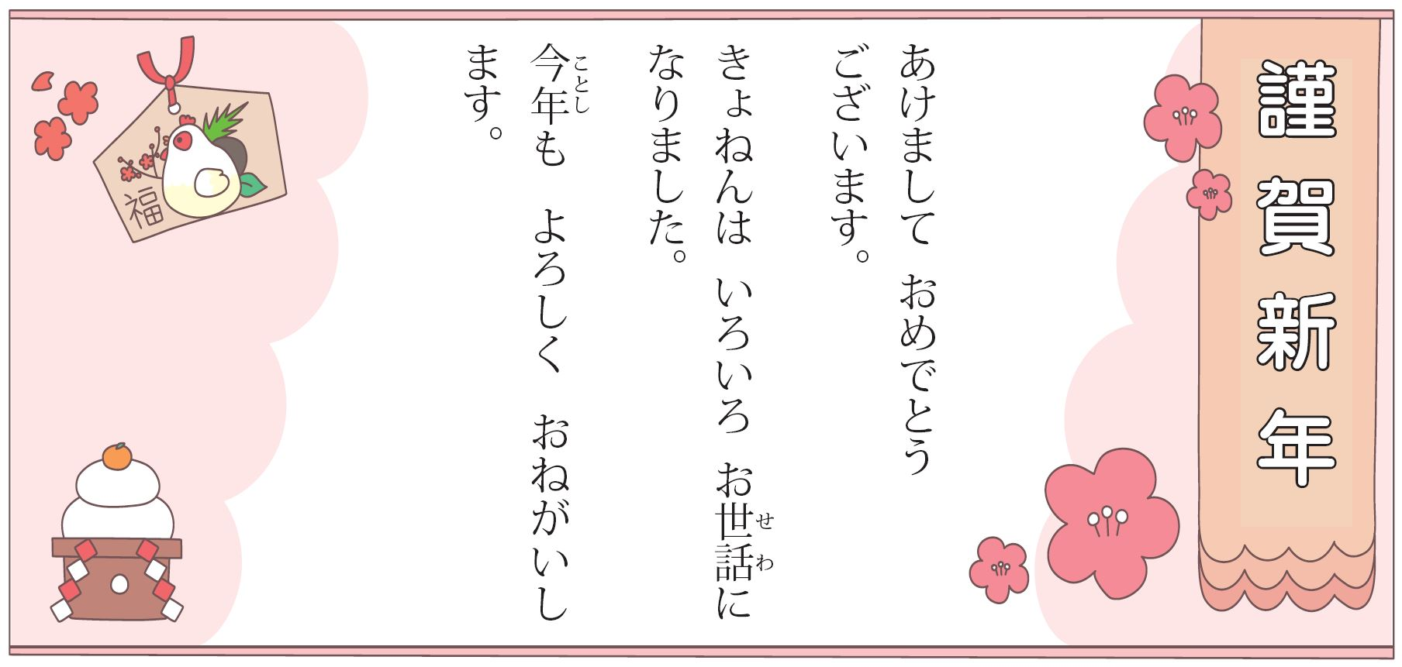
3. 잘 듣고 연하장에 들어갈 표현에 대해 생각해 봅시다.

Slide 6
いちがつ
1월
1일
많다
사람들
신년
인사
보내다
가늘다
길다
살 수 있다
새해 복 많이 받으십시오
작년
여러 가지
신세 많았습니다.
一月
一日
多い
人たち
新年
あいさつ
送る
ほそい
長い
生きられる
あけましておめでとうございます
きょねん
いろいろ
お世話になりました
いちねん
おお
ひと
せ わ
しん ねん
おく
なが
い

Slide 7
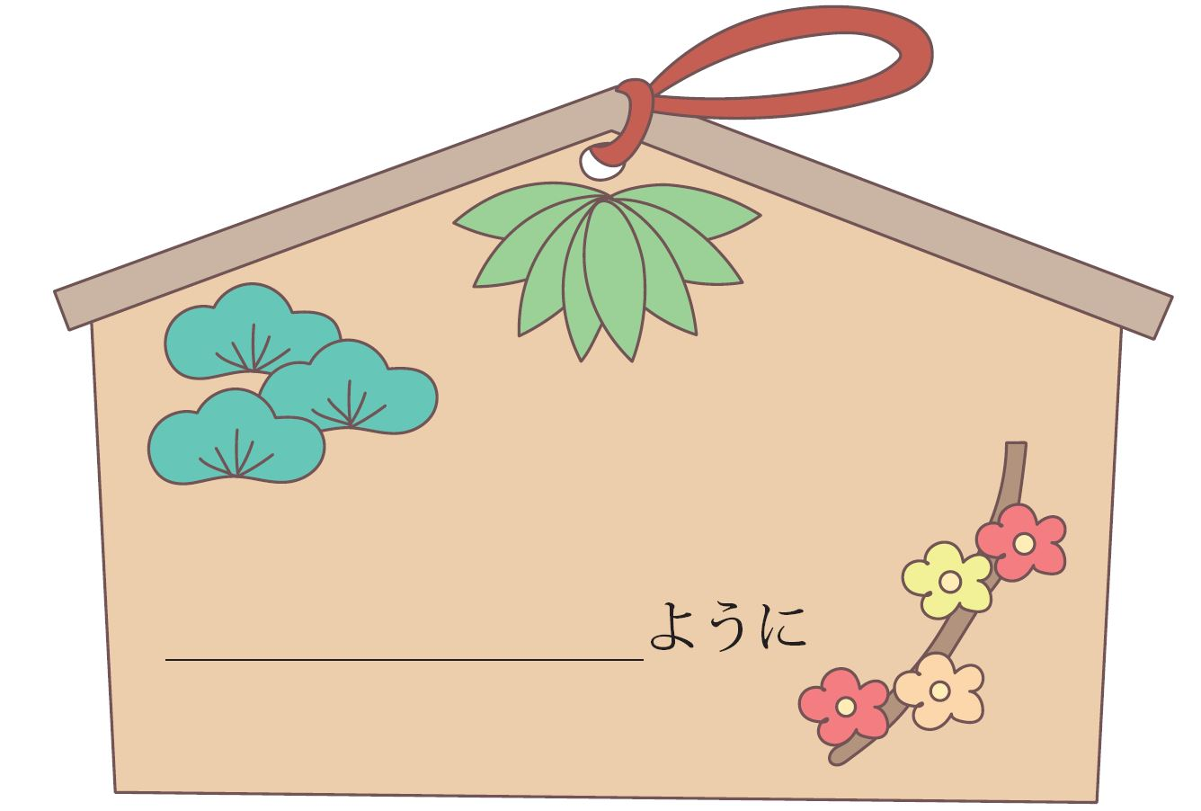
1. 주어진 표현을 넣어서 에마(えま)를 완성해 본 후, 말해 봅시다.
A しあわせに なれます
B 大学に 行けます
だい がく
い
C いつも けんこうで いられます

Slide 8
い
갈 수 있다
행복
될 수 있다
건강하다
行ける
しあわせ
なれる
けんこうだ

Slide 9

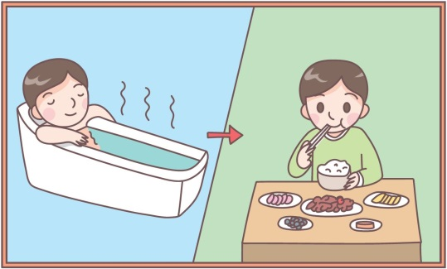
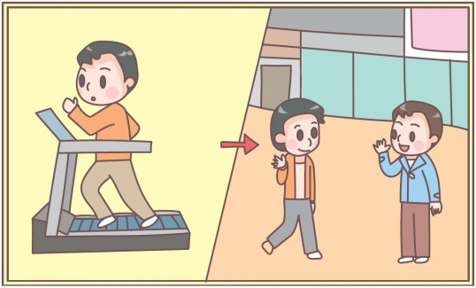
2. 잘 듣고 보기와 같이 말해 봅시다.
A これから 何を しますか。
B おふろに 入った あとで、ごはんを 食べます。
なに
はい
た
おふろに 入る
ごはんを 食べる
➊
A これから 何を しますか。
B うんどうを した あとで、友だちに 会います。
なに
あ
うんどうを する
友だちに 会う

Slide 10
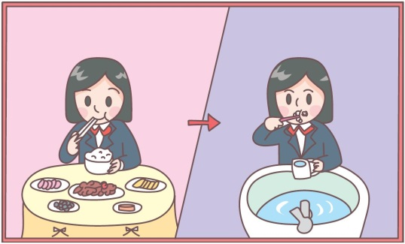
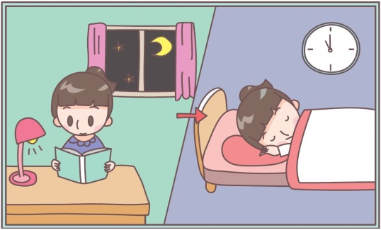
➋
A これから 何を しますか。
B ごはんを 食べたた あとで、はを みがきます。
なに
た
ごはんを 食べる
はを みがく
➌
A これから 何を しますか。
B 本を よんだ あとで、11時に ねます。
なに
ほん
じ
本を よむ
11時に ねる

Slide 11
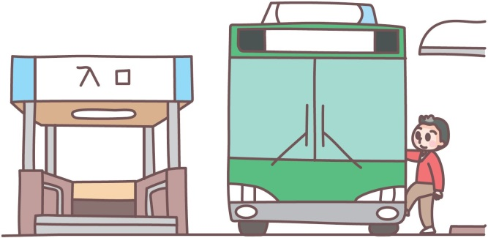
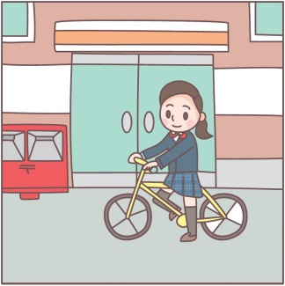
3. 잘 듣고 보기와 같이 말해 봅시다.
A えきまで どのくらい かかりますか。
B バスで 10分くらい かかります。
ぷん
えき / バスで
➊
A ゆうびんきょくまで どのくらい かかりますか。
B じてんしゃで 10分くらい かかります。
ぷん
ゆうびんきょく / じてんしゃで

Slide 12
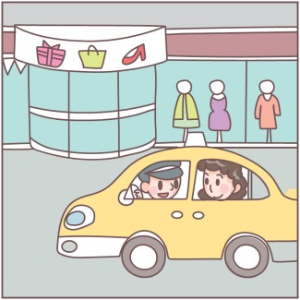
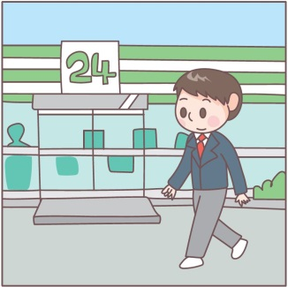
➋
A デパートまで どのくらい かかりますか。
B タクシーで 10分くらい かかります。
ぷん
デパート / タクシーで
➌
A コンビニまで どのくらい かかりますか。
B あるいてで 10分くらい かかります。
ぷん
コンビニ / あるいて

Slide 13
おふろ
～た あとで
は
みがく
목욕(탕)
~한 후에
이
닦다
どのくらい
かかかる
10分
ゆうびんきょく
デパート
タクシー
어느 정도
걸리다
10분
우체국
백화점
택시
ぷん

Slide 14
12월 31일 저녁, 유나는 미키네 가족과 도시코시소바를 먹으려 하고 있습니다.
みき わあ、おいしそう。
ユナ なぜ おおみそかの 夜に そばを 食べるんですか。
父 これは「としこしそば」と いって、ほそく 長く 生きられるように 食べるんだよ。
母 ユナちゃん おかわり いかが？
ユナ いいえ、もう けっこうです。おなかが いっぱいです。
みき もうすぐ 新年だね。
ユナ おじさん、おばさん、今年も ほんとうに お世話に なりました。
よる
た
なが
い
た
しん ねん
ことし
せ わ

Slide 15
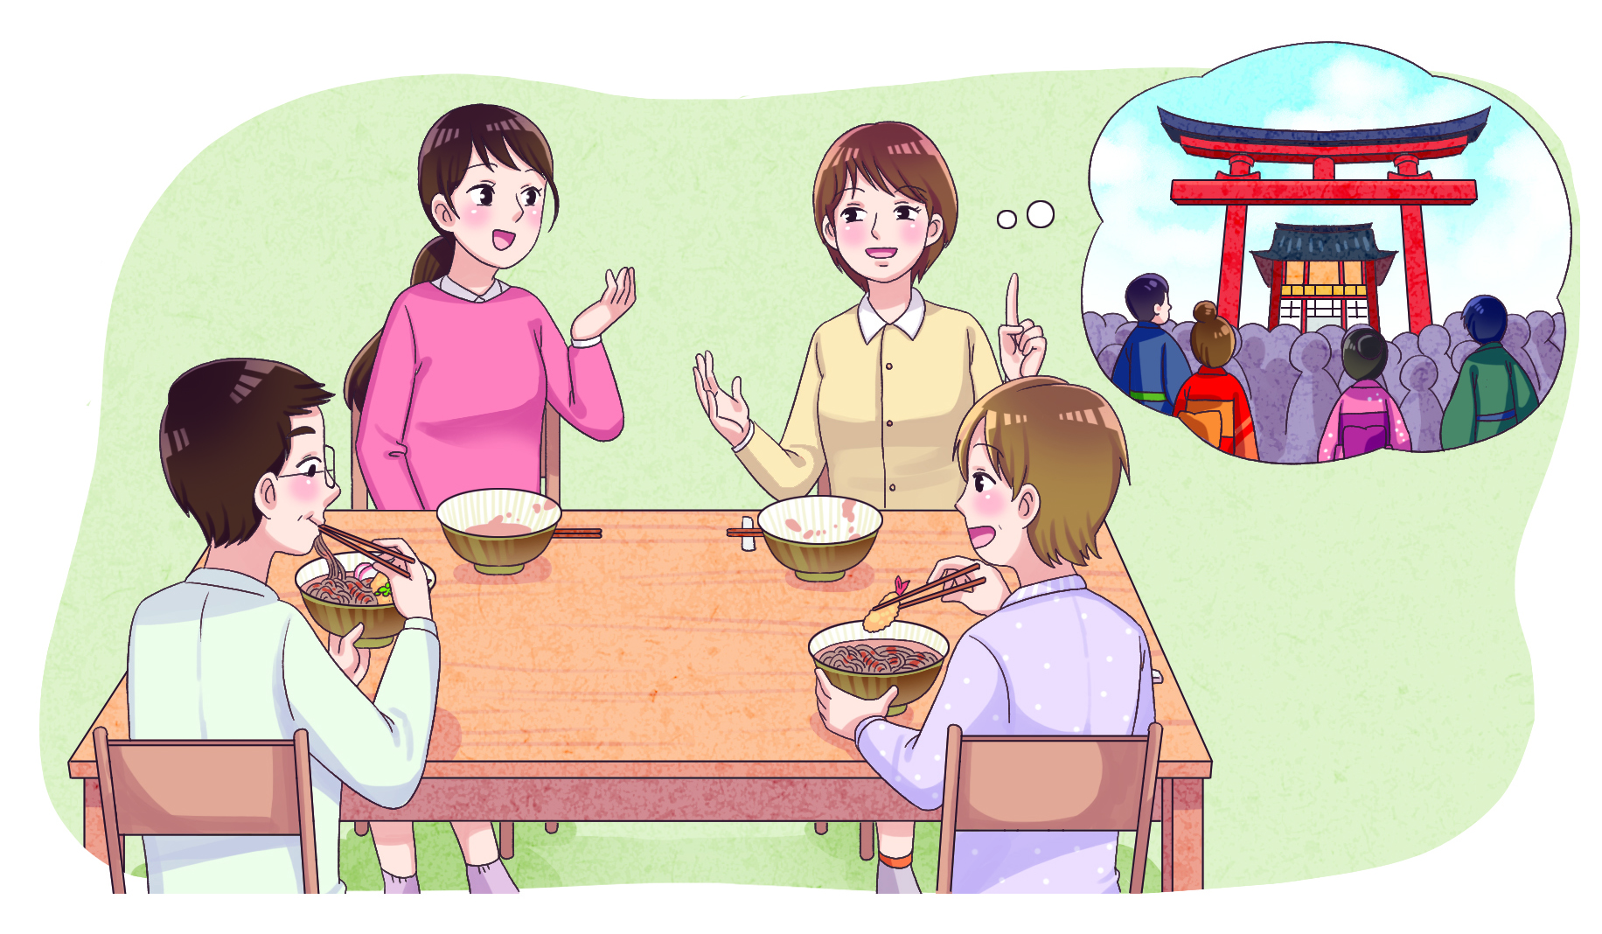
父 こちらこそ ユナちゃんの おがけで たのしかったよ。
みき ゆなちゃん、これ 食べた あとで、はつもうでに 行かない？
ユナ いいよ。じんじゃまで どのくらい かかるの？
みき あるいて 15分ぐらい。
た
い
ふん
1. 새해를 맞이하여 장수를 빌면서 먹는 음식의 이름을 찾아 써 봅시다.
としこしそば

Slide 16
なぜ
おおみそか
おかわり
いかが
もう
けっこうだ
おなか
いっぱい
もうすぐ
おじさん
왜, 어째서
섣달 그믐날(12월 31일)
(같은 음식을) 한 그릇 더
어떠함
이제
괜찮다
배
가득
이제 곧
아저씨
おばさん
ほんとうに
おかげで
じんじゃ
아주머니
정말로
덕분에
신사(신을 모셔 놓은 건물)
まえ
まも

Slide 17
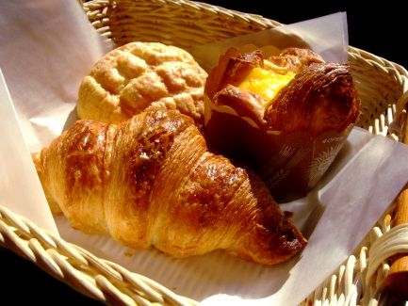
2. 보기와 같이 말해 봅시다.
A この パン、おいしそうですね。
B じゃ、食べましょうか。
た
このパン / おいしい / 食べる

Slide 18
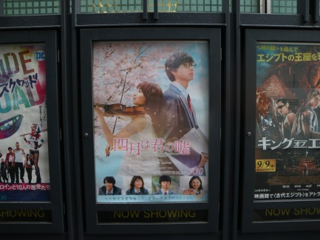
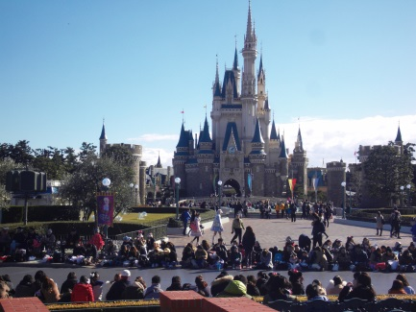
➊
A この えいが、おもしろそうですね。
B じゃ、見ましょうか。
み
このえいが / おもしろい /
見る
➋
A この ディズニーランド、たのしそうですね。
B じゃ、行きましょうか。
い
ディズニーランド / たのしい / 行く

Slide 19
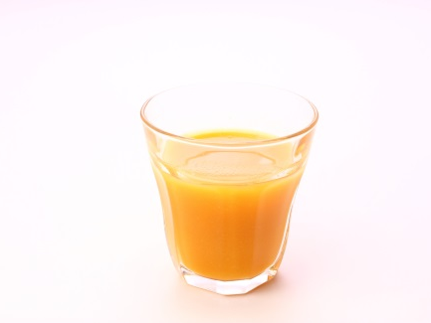
3. 보기와 같이 말해 봅시다.
A ジュースの おかわり いかがですか。
B１ ありがとうございます。
B２ いいえ、もうけっこうです。
ジュース

Slide 20
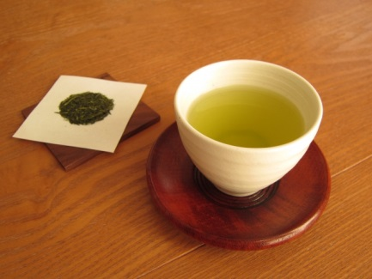
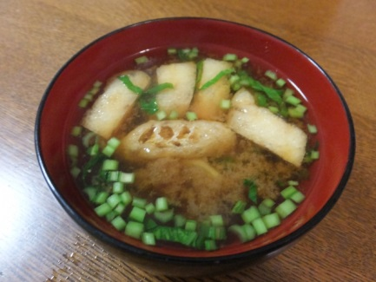
➊
A おちゃの おかわり いかがですか。
B１ ありがとうございます。
B２ いいえ、もうけっこうです。
おちゃ
➋
A みそしるの おかわり いかがですか。
B１ ありがとうございます。
B２ いいえ、もうけっこうです。
みぞしる

Slide 21
パン
ジュース
おちゃ
みそしる
빵
주스
차
된장국

Slide 22
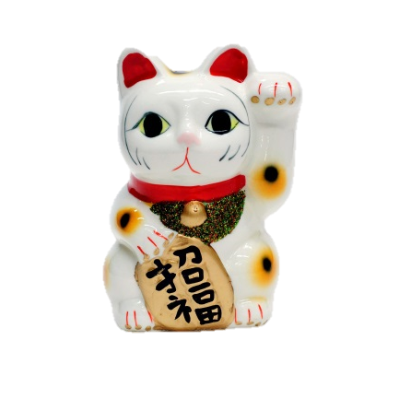
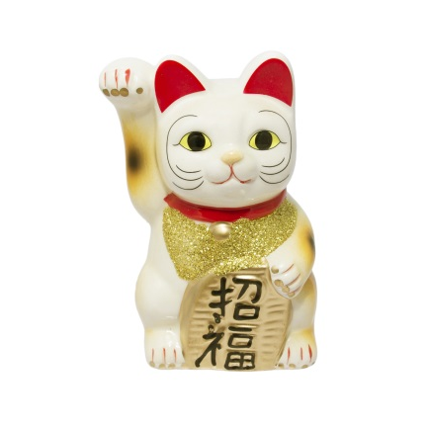
마네키네코에 대한 설명을 읽고 물음에 답해 봅시다.
日本の 店の カウンターでは 手を あげて いる
「まねきねこ」が よく 見られます。
まねきねこの 右手は お金を、左手は 人を まねく そうです。
両手を あげて いる ものも あって、いろいろな 色が あります。
に ほん
みせ
て
み
みぎ て
ひだり て
かね
ひと
りょう て
いろ
사진 속 마네키네코의 의미를 써 봅시다.
人を まねく
お金を まねく
➊ ➋ .

Slide 23
カウンター
あげる
よく
見られる
右手
左手
まねく
～そうだ
両手
色
카운터
들다
자주
볼 수 있다
오른손
왼손
부르다, 초대하다
~(이)라고 한다
양손
색깔
み
みぎ て
ひだり て
りょう て
いろ

Slide 24
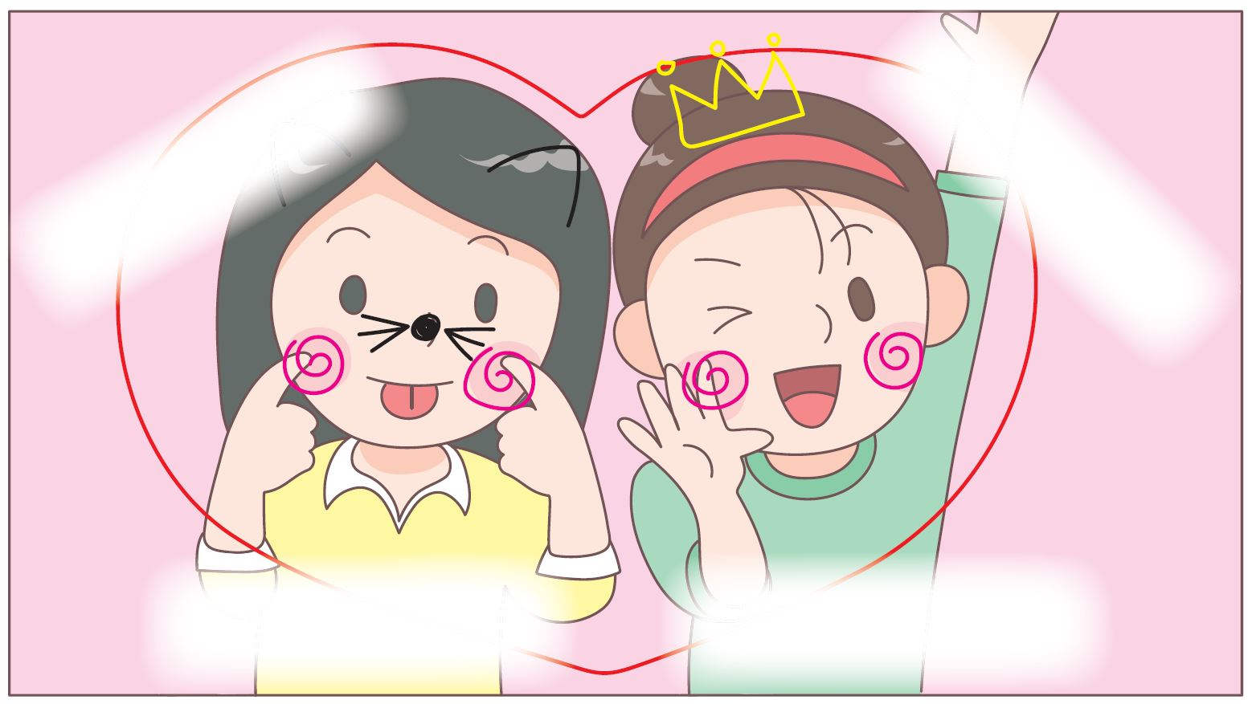
1. 보기의 말을 이용하여 사진 속 빈칸을 채워 봅시다.
だいすき
メリクリ
なかよし
がんばれ！

Slide 25
2. 주어진 문장을 이용해서 대화의 빈칸에 알맞은 표현을 써 봅시다.
今年も よろしく おねがいします。
おかわり いかがですか。
ことし
➊ A 。
B いいえ、もう けっこうです。
➋ A あけまして おめでとうございます。
B あけまして おめでとうございます。 。
おかわり いかがですか。
今年も よろしく おねがいします。

Slide 26
3. 주어진 단어를 한자 또는 히라가나로 써 봅시다.
➊ 한자를 따라 써 봅시다.
新年
しん ねん
新年
➋ 한자를 히라가나로 바꾸어 써 봅시다.
合格
ごうかく

Slide 27
だいすきだ
メリクリ
なかよし
매우 좋아하다
메리크리스마스
사이가 좋음

Slide 28
01
한자
食
[훈] た（べる） [예] ご飯を 食べる 밥을 먹다
はん
た
[음] しょく [예] 食事 식사
しょく じ

Slide 29
02
～そうだ ~일 것 같다 (형용사의 어간에 접속)
この ケーキ、おいしそうね。 이 케이크, 맛있을 것 같네.
03
けっこうです 됐습니다, 괜찮습니다(사양)
いいえ、もう けっこうです。 아니요, 이제 됐습니다.

Slide 30
04
～ように ~하도록
い
た
なが
としこしそばは ほそく 長く 生きられるように 食べるんだ。
도시코시소바는 가늘고 길게 살 수 있도록 먹는 거야.

Slide 31
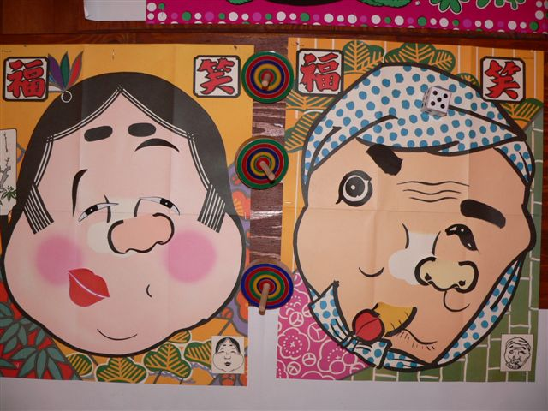
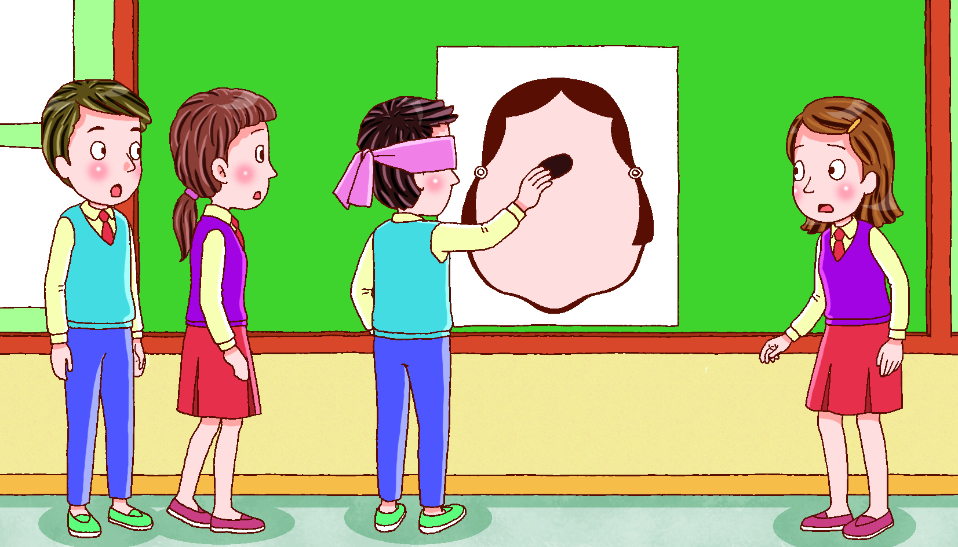
후쿠와라이（ふくわらい） 놀이
정월 놀이의 하나인 후쿠와라이(ふくわらい) 놀이를 해 봅시다.
<놀이 방법>
조별로 한 명이 눈을 가리고 나머지 조원들이 일본어로 위치를 설명하면 눈을 가린 조원이 얼굴 윤곽 위에 눈, 눈썹, 코, 입을 놓아서 얼굴을 완성합니다.
주어진 시간 내에 가장 완성도가 높은 얼굴을 만든 조가 우승합니다.
관련 단어
<위치> <얼굴> <그 외>
위 うえ 눈 め 틀려 ちがう
아래 した 눈썹 まゆげ 그래 そう
왼쪽 ひだり 코 はな 더 もっと
오른쪽 みぎ 입 くち 거꾸로 ぎゃくに

Slide 32
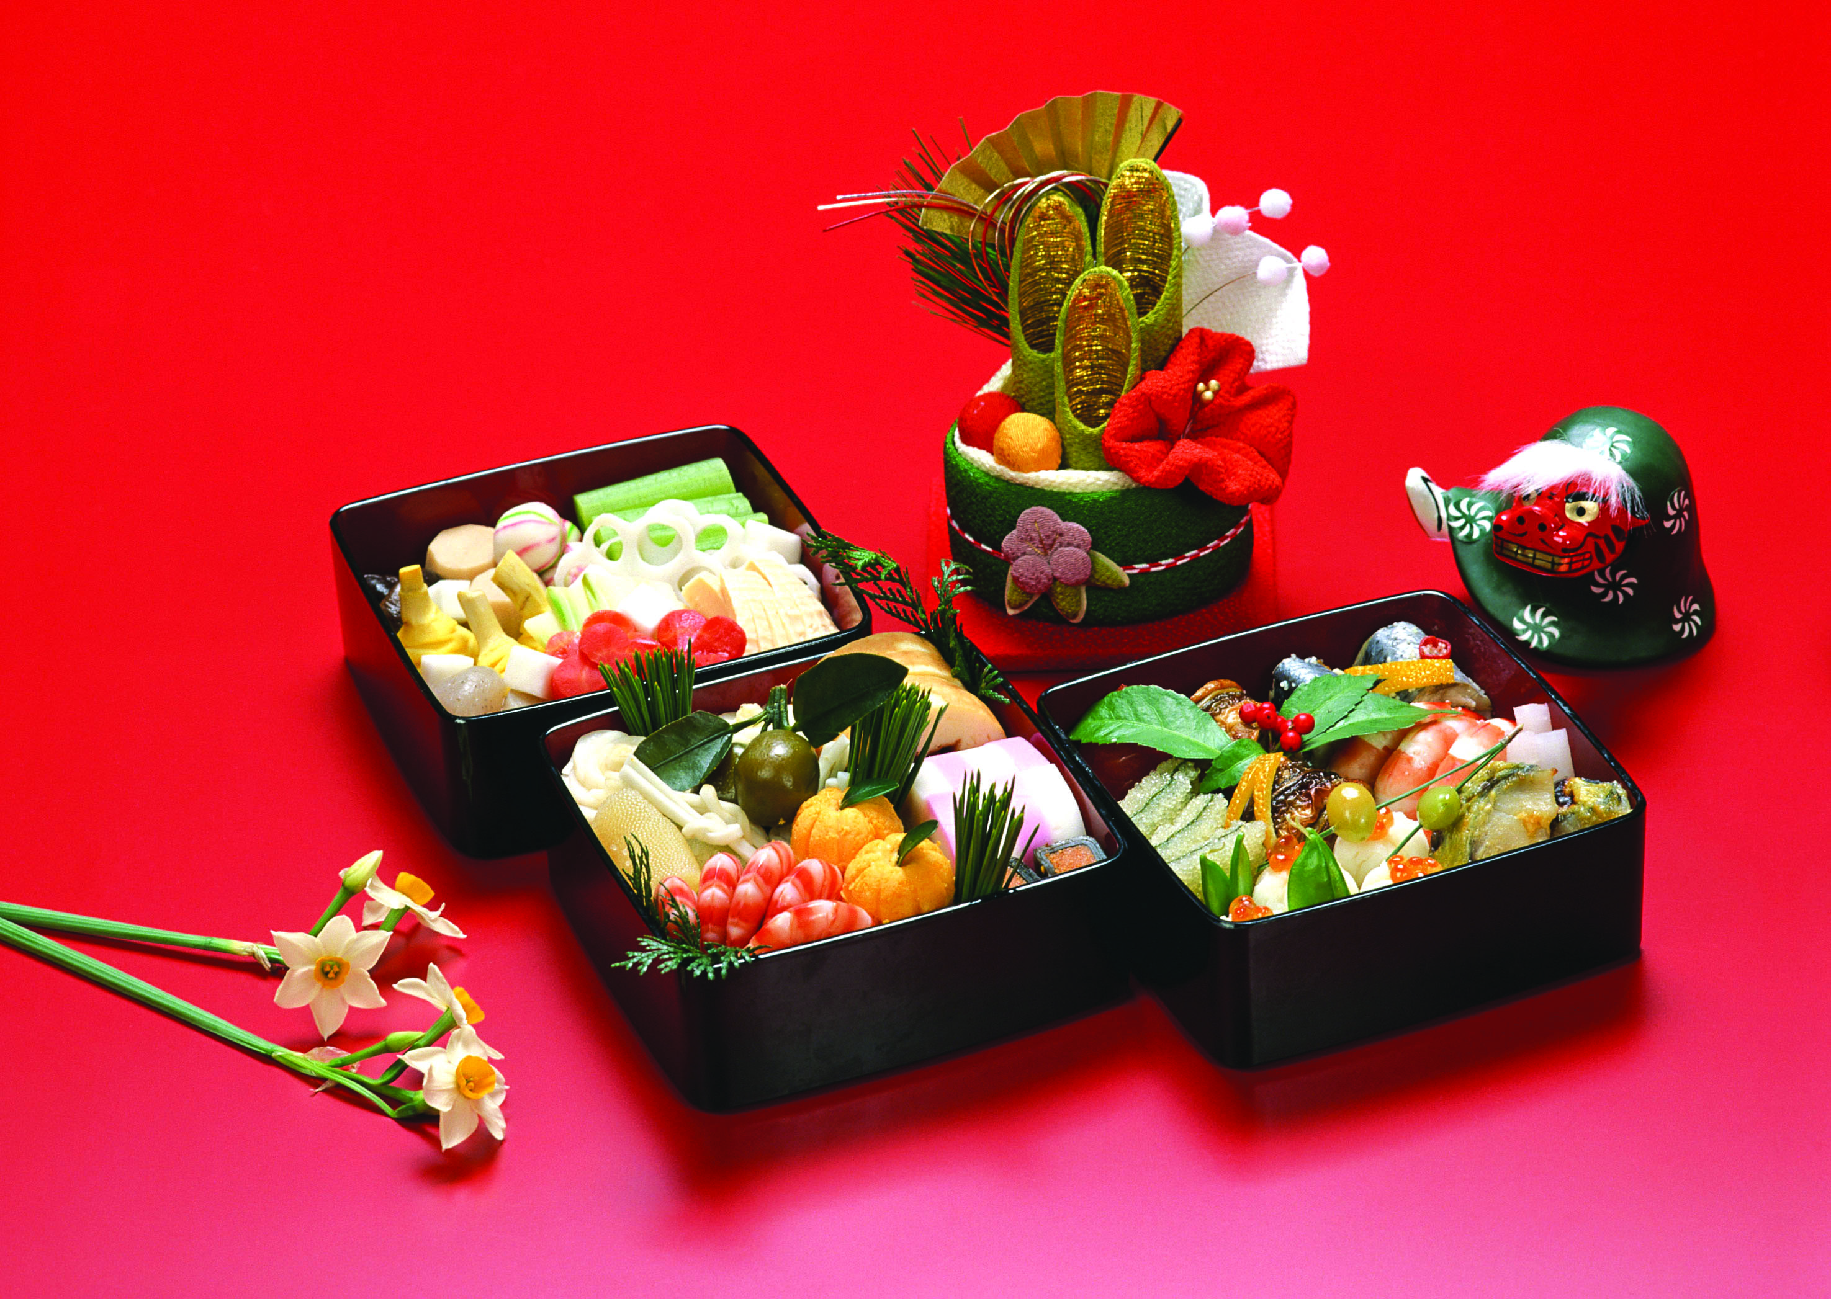
연말연시 풍습
<설 음식>
새해가 다가오면 일본의 각 가정에서는 설 음식인 오세치 요리(おせちりょうり)를 준비하며, 새해 아침에는 일본식 떡국인 오조니(おぞうに)와 함께 오세치 요리를 먹는다. 또 가가미모치(かがみもち)라는 크고 작은 두 개의 동글납작한 하얀 찰떡을 만들어 신에게 올린다.

Slide 33
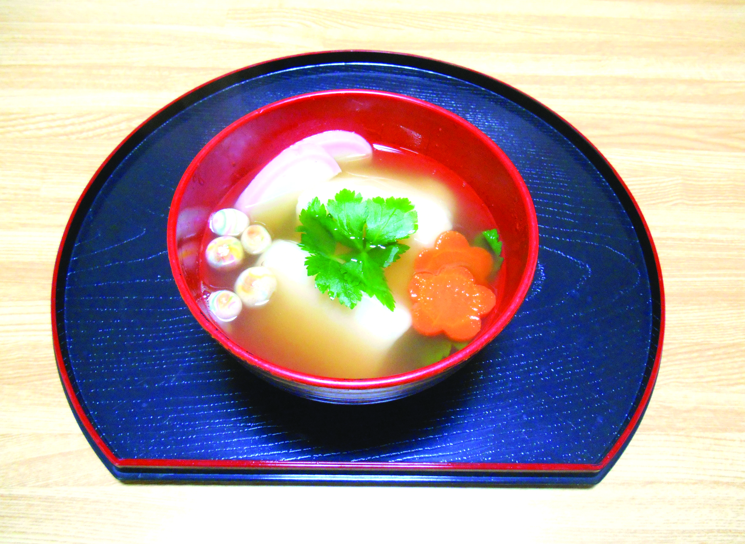

Slide 34
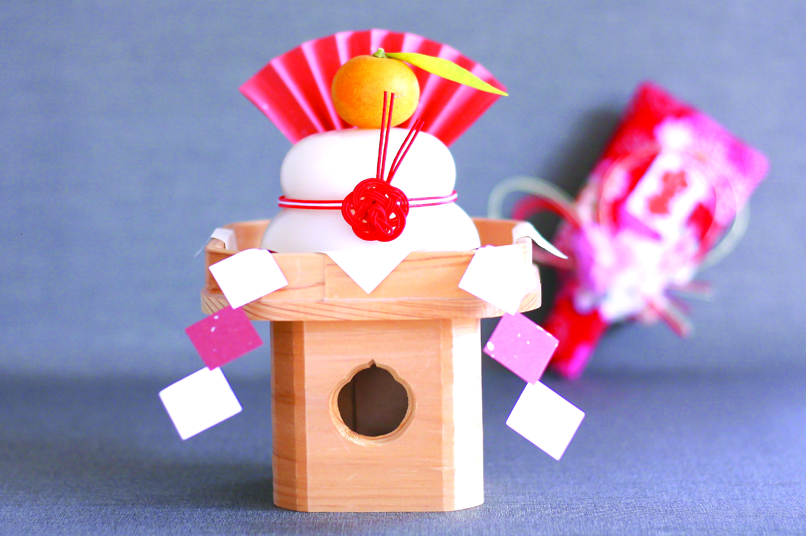

Slide 35
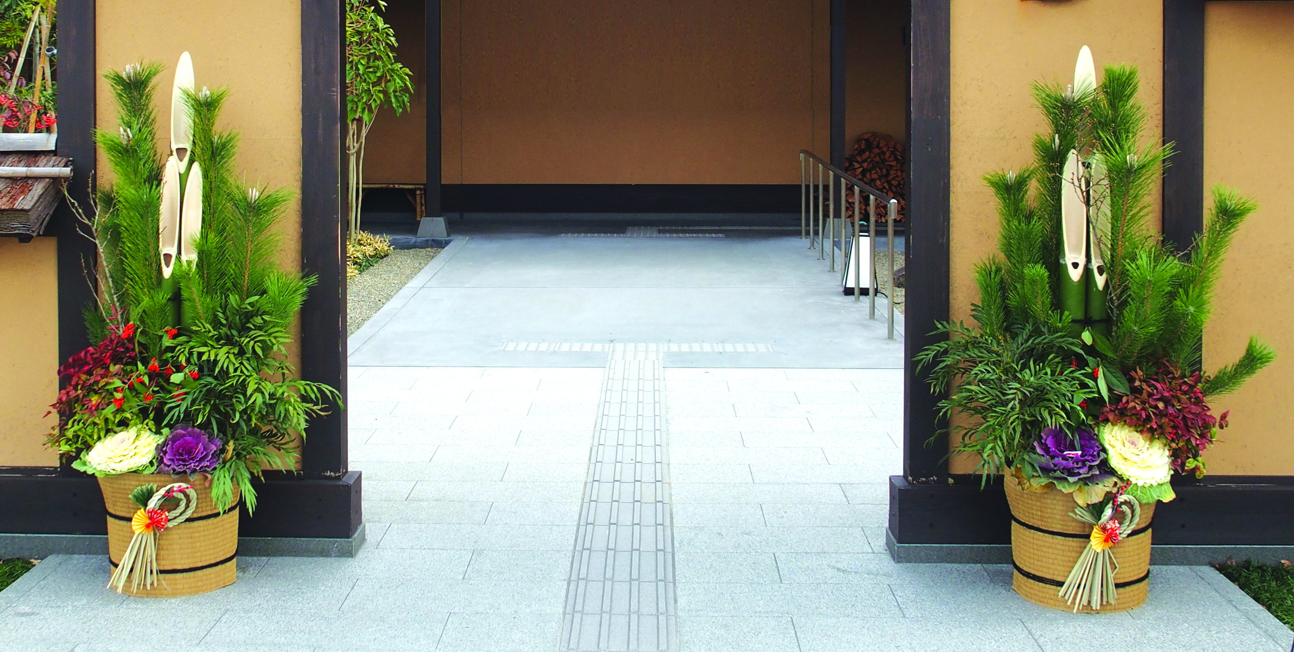
연말연시 풍습
<가도마쓰, 하쓰모데, 오토시다마>
새해가 되면 대문이나 현관 입구에 소나무로 만든 가도마쓰(かどまつ)를 장식한다. 또한 건강과 행운을 기원하러 신사나 사원으로 첫 참배를 가는데, 이를 하쓰모데(はつもうで)라고 한다. 새해 아침이 되면 아이들은 부모나 가까운 친척으로부터 오토시다마(おとしだま)라는 세뱃돈을 받는다.

Slide 36
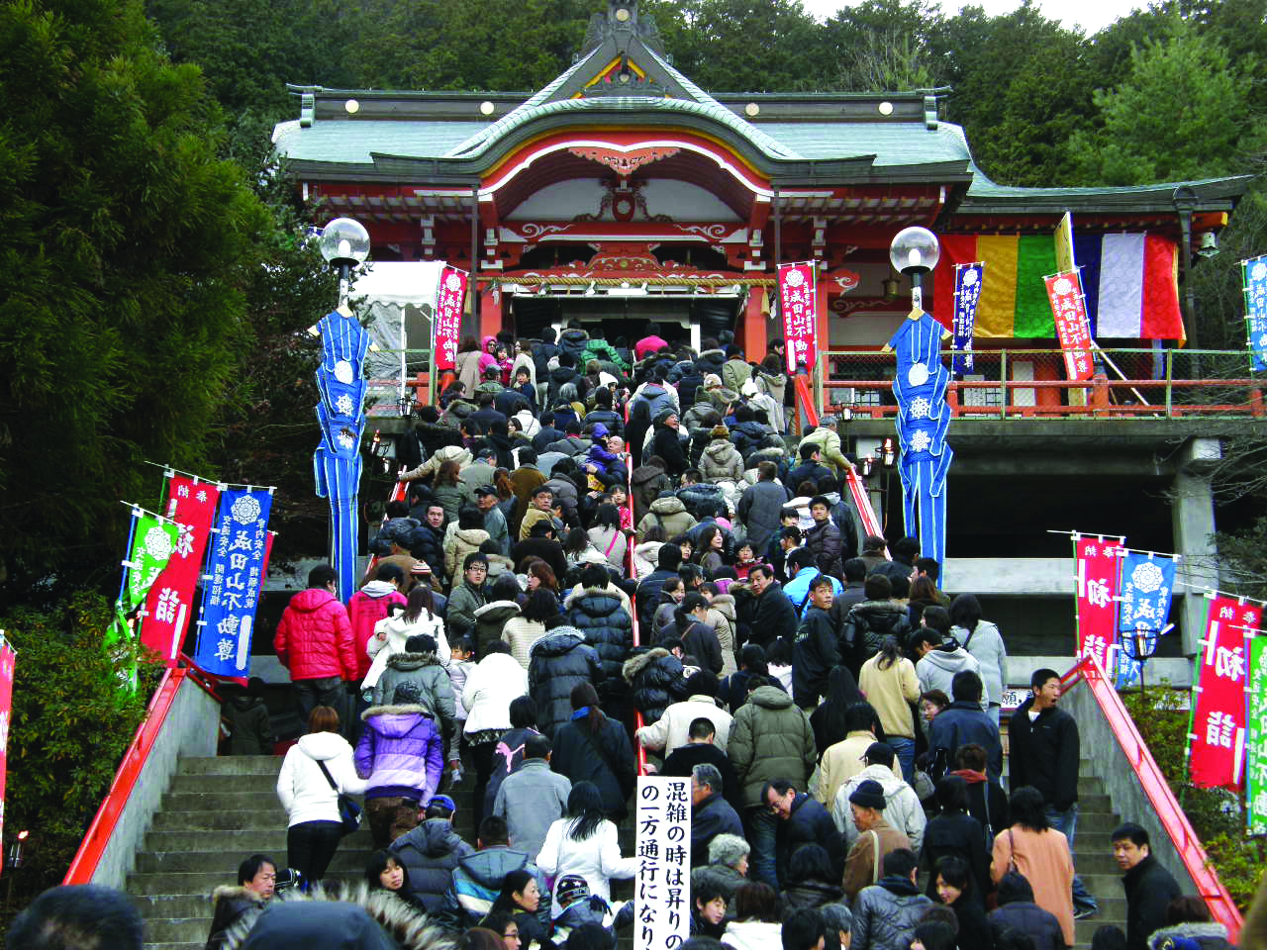

Slide 37
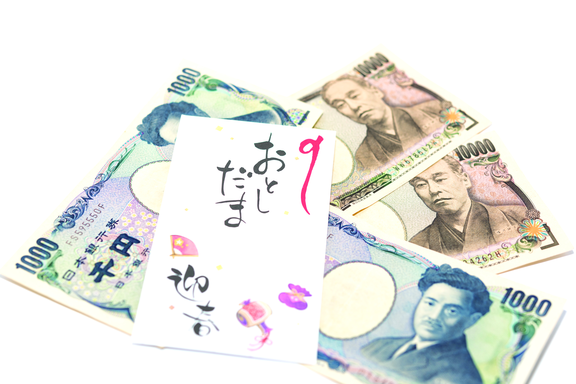

Slide 38
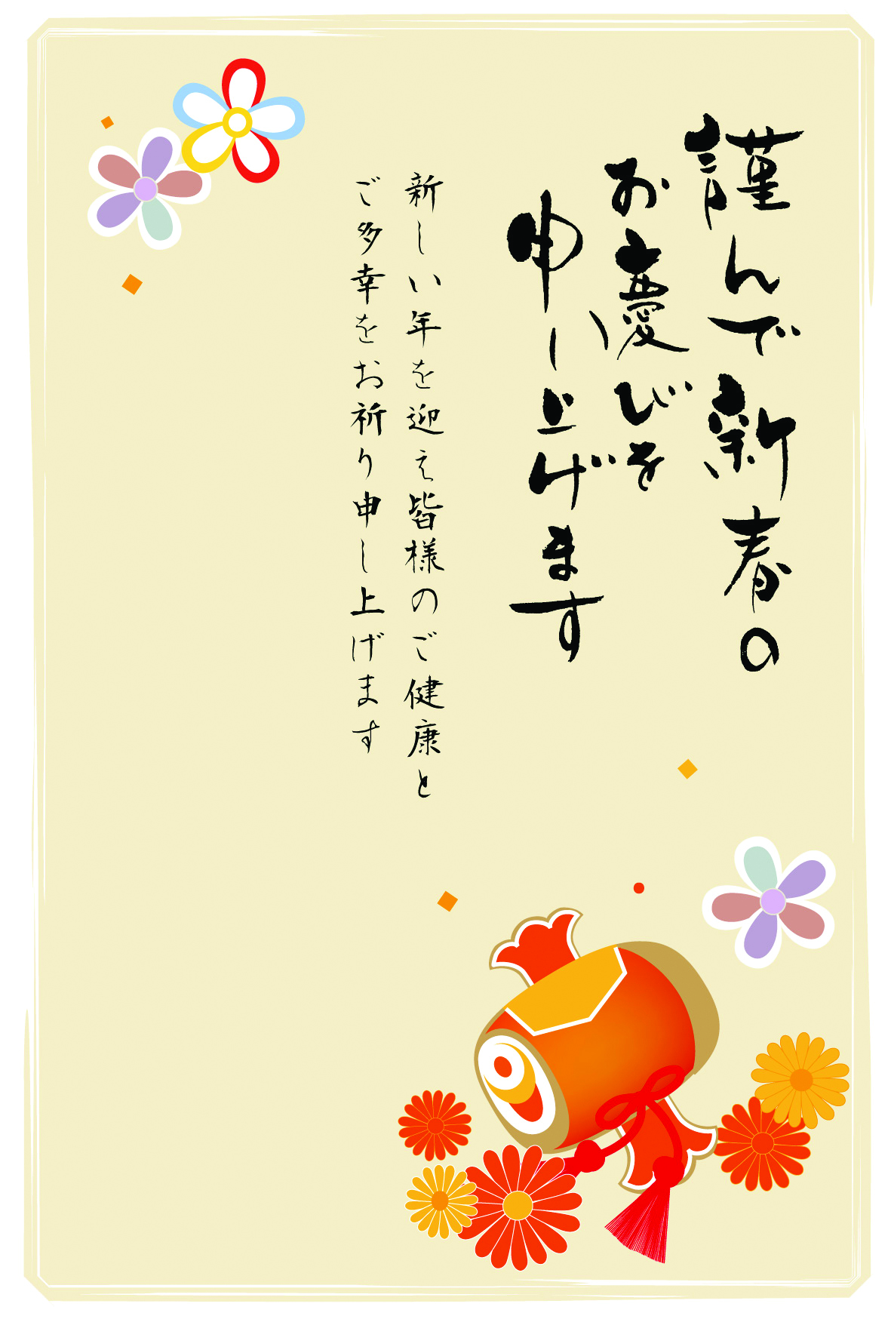

연말연시 풍습
<연하장>
새해가 되기 훨씬 전부터 미리 연하장(ねんがじょう)을 우체통에 넣으면 1월 1일부터 며칠 동안 일제히 각 가정으로 배달해 준다. 연하장은 평균 10 ~ 30장 정도를 보내는 사람이 가장 많다고 한다. 요즘은 문자 메시지 등으로 연하장을 보내는 사람도 있지만, 아직까지는 연하장을 보내는 사람들이 많다.

Slide 39

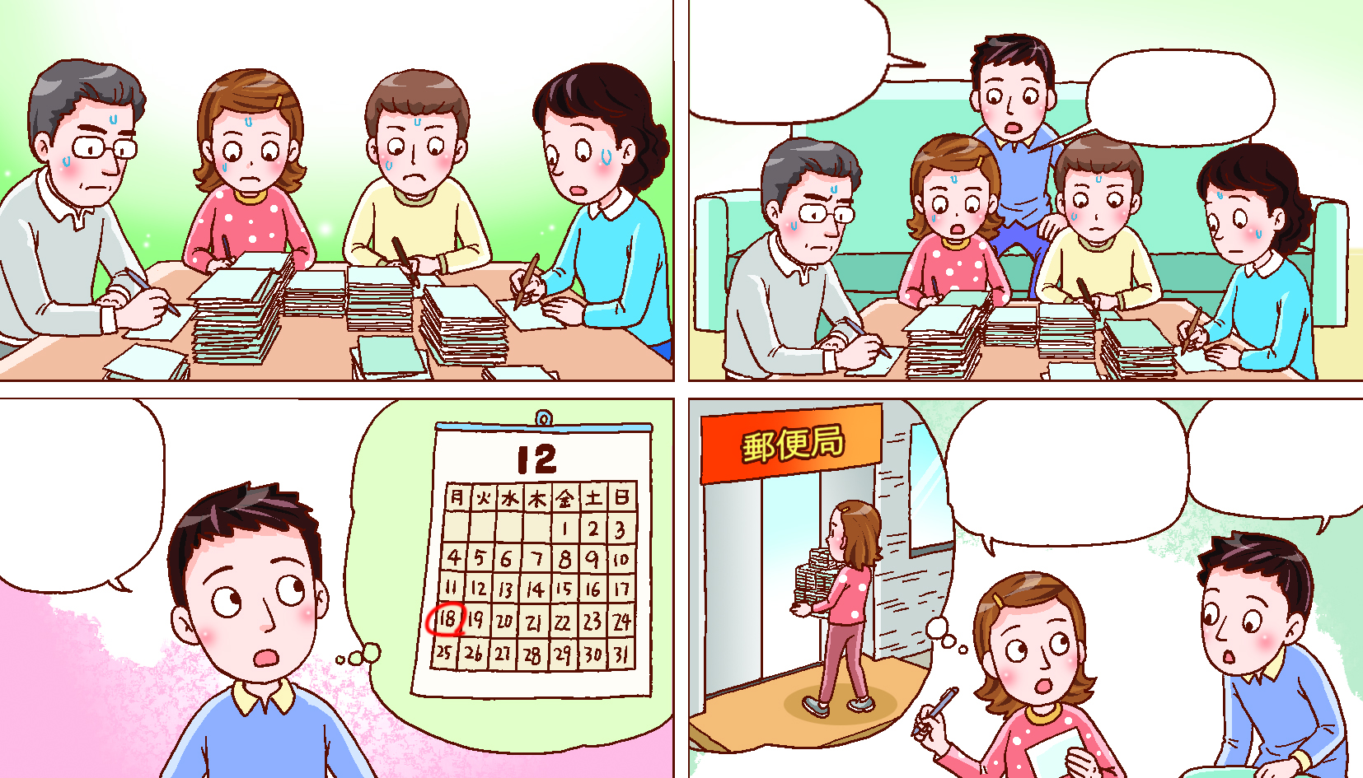
뭐 하고
있는 거야?
연하장을
쓰고 있어.
1월 1일은
아직 먼 것
같은데.
1월 1일에 도착하려면
미리 써서 우체국에
갖다 주어야해.
꼭 1월 1일에
도착해야 하나?

Slide 40


건강과 행운을 기원하러 신사나 사원으로 첫 참배를 가는 것을 하쓰모데라고 한다. ( )
새해가 되면 대문이나 현관 입구에 소나무로 만들어 장식하는 것은 오토시다마이다. ( )
O
X
새해가 다가오면 일본의 각 가정에서는 설 음식인 ( )를 준비해 새해 아침에 먹는다.
오세치요리

Slide 41
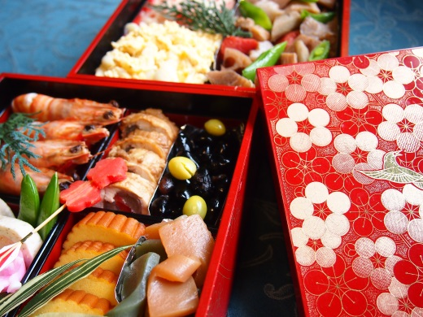
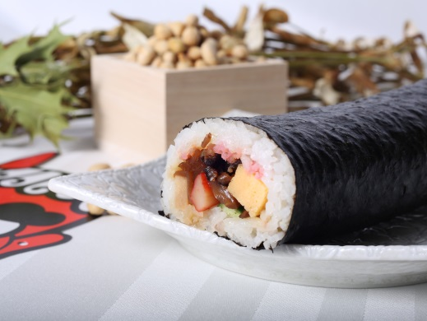
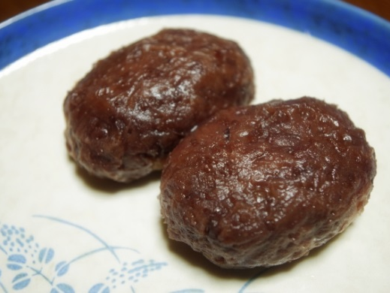
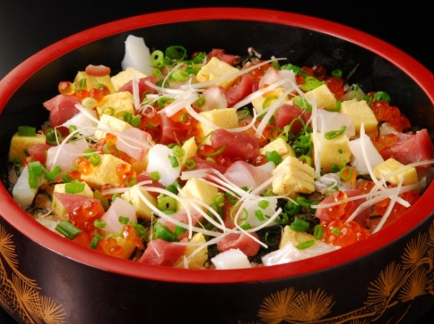
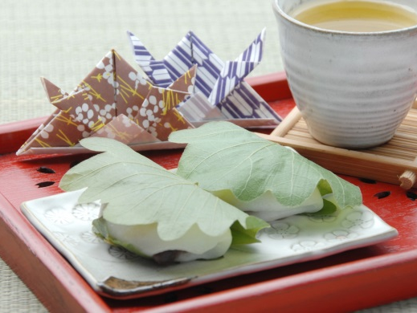
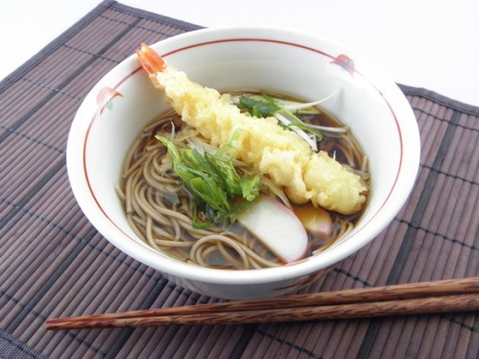
연중행사 음식
1월 1일 오쇼가쓰
(お正月)에 먹는 오세치 요리(おせちりょうり）
2월 3일 세쓰분
(せつぶん)에 먹는 에호마키(えほうまき）
히간
(彼岸, 춘분이나 추분의 전후 7일간)에 먹는 보타모치(ぼたもち）・오하기(おはぎ)
3월 3일 히나마쓰리
(ひな祭り)때 먹는 지라시스시(ちらしすし)
5월 5일 어린이 날
(こどもの 日)에 먹는 가시와모치(かしわもち）
12월 31일 섣달그믐
(おおみそか)에 먹는 도시코시소바(としこしそば）

Slide 42
1. 잘 듣고 내용과 관계있는 것을 골라 봅시다.
しょうがつ
まつ
➊ お正月 ➋ せつぶん ➌ ひな祭り
➍ おおみそか ➎ こどもの 日
ひ

Slide 43
2. 주어진 문장의 밑줄 친 부분과 바꾸어 쓸 수 있는 표현을 골라 봅시다.
私は 6時に うちへ 帰ります。それから おんがくを ききながら ごはんを 食べます。
わたし
じ
かえ
た
かえ
かえ
かえ
➊ 帰るのに ➋ 帰えながら ➌ 帰るように
➍ 帰る まえに ➎ 帰った あとで
かえ
かえ

Slide 44
3. 주어진 글을 읽고 물음에 답해 봅시다.
たなか キ厶さん、あけまして おめでとうございます。
今年も よろしく おねがいします。
キ厶 おめでとうございます。こちらこそ 。
たなか キ厶さん、いっしょに はつもうでに 行きませんか。
キ厶 いいですよ。行きましょう。
ことし
い
い

Slide 45
(1) 두 사람이 대화하고 있는 날이 언제인지 골라 봅시다.
➊ 1월 1일 ➋ 1월 15일 ➌ 8월 15일
➍ 12월 25일 ➎ 12월 31일
(2) 빈칸에 들어갈 알맞은 말을 보기에서 골라 써 봅시다.
よろしくおねがいします
.
おかげさまで がんばってください よろしくおねがいします

